Slide 1
Karbonhidratlar Monosakkaridler
Dr. Tevhide SEL

Slide 2
Fonksiyonları
temel enerji sağlayıcısı
bazı biyomoleküllerin oluşmasında ön madde
eklemlerin kayganlaştırılması ve hücreler arası yapışmayı sağlarlar.
yapısal ve koruyucu eleman

Slide 3
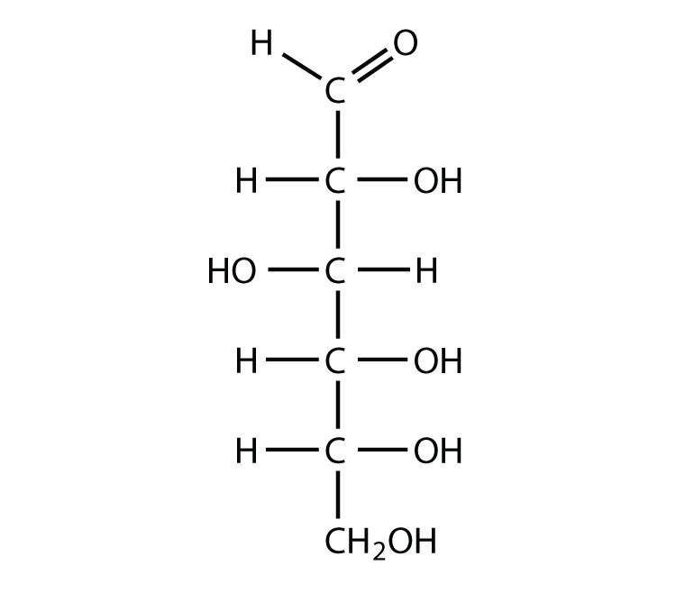
Karbohidrat tanım: polihidroksi alkollerin aldehit veya keton türevleri veya bunların polimerleridirler.
Glukoz

Slide 4
Molekül yapılarında, alkol grubu ile birlikte ya aldehit ya keton grubu bulunur.

Slide 5
Aldozlar: moleküler yapılarında aldehit grubu taşıyan monosakkaridler Asimetrik karbon sayıları Karbon sayılarına göre sınıflandırma

Slide 6
Ketozlar: moleküler yapılarında ketoz grubu bulunduran monosakkaridlerdir. Asimetrik karbon sayıları Karbon sayılarına göre sınıflandırma

Slide 7
Polimerizasyonlarına göre sınıflandırma
1. Monosakkaridler
Glukoz, Galaktoz
2. Disakkaridler
Laktoz = galaktoz + glukoz
3. Oligosakkaridler
(3-9 monosakkarid birimi)
4. Polisakkaridler
Glikojen, Nişasta

Slide 8
monosakkaritlerin çeşitli izomer formları vardır
İzomer nedir?
D- ve L-izomerler (enantiyomerler)
epimer şekerler
enol şekerler
α- ve β- formları (anomerler)

Slide 9
Monosakkarid türevleri
Fosforik asit türevleri
Glukoz-6-fosfat, Adenozin trifosfat
Amino şekerler
glukozamin
Deoksi şekerler
2deoksi D riboz
Şeker asitleri
Glukuronik asit, askorbik asit
Şeker alkolleri
Sorbitol, gliserol

Slide 10
Monosakkaridler glikozid bağlar ile kondenzasyona uğrayarak polimerlerini oluştururlar

